Slide 1
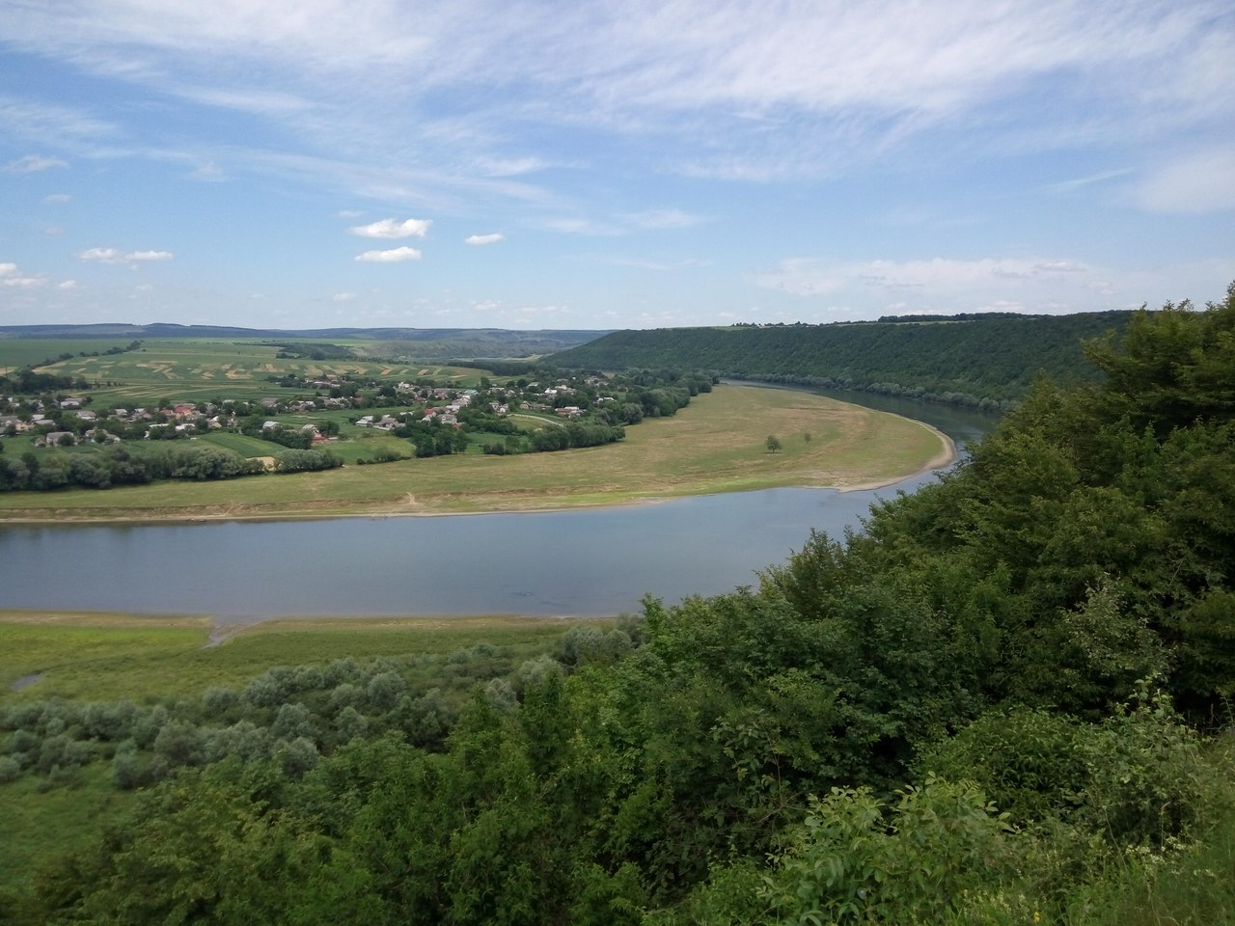
Урочища села Горигляди
(польові дослідження 2014-2016)
Роботу виконували:
учасники експедиційного загону Гориглядівська ЗОШ I-II ст. Монастариського району Тернопільської області
Керівник: Ціник Ірина Михайлівна
вчитель географії
Презентацію підготувала: Петришин Сніжана, учениця 9 класу
Гориглядівська ЗОШ I-II ст.2017

Slide 2
Мета: організувати самостійні спостереження учнів у природі; навчити їх не тільки дивитися, а й спостерігати, установлювати зв`язки та взаємозв`язки між компонентами природи.
- визначити місцезнаходження урочищ в нашому селі.
- сформувати в школярів екологічні знання, уявлення про різноманіття природного середовища, розуміння необхідності збереження усього природного середовища як загальнолюдської цінності, усвідомлення особистої причетності до охорони природи;
виробити активну екологічну позицію, закріпити навички поводження в природі.
Завдання:
а) описати рельєф досліджуваної місцевості – урочищ, пов`язавши форми рельєфу з геологічною будовою.
б) виділити переважаючі форми рельєфу і описати їх.
в) з`ясувати, як впливає рельєф на господарське використання даної ділянки місцевості.
г) дослідити характер рослинності в даних урочищах, залежність їх від клімату, грунтів, рельєфу і інших причин.

Slide 3
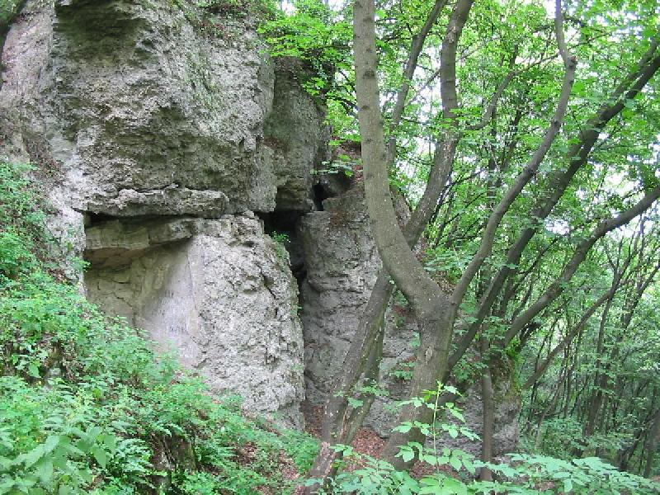
Цікавою є топоніміка околиць нашого села, мікротопоніми полів, вулиць, урочищ. Найбільший інтерес і захоплення викликає урочище Городище.
Розміщене воно на високому скелястому правому березі на висоті 334 м. над Дністром (за даними сучасної топографічної карти села Горигляди). За переказами його назва походить від укріпленої та добре захищеної фортеці, з одного боку – скелястий берег, дуже стрімкий і неприступний, а з другого – ліси. Але в даний час не збереглося ні залишків фортеці, ні письмових свідчень про неї.

Slide 4
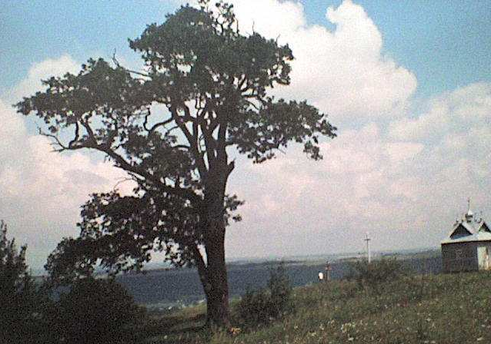
          В урочищі знаходиться цілий печерний комплекс, нещодавно досліджений археологами. Тут виявлено унікальні знахідки.
          А над печерним комплексом височів дуб-велет. Після бурі 1 серпня 2003 року гориглядці з жалем побачили, що його спалила блискавка.

Slide 5
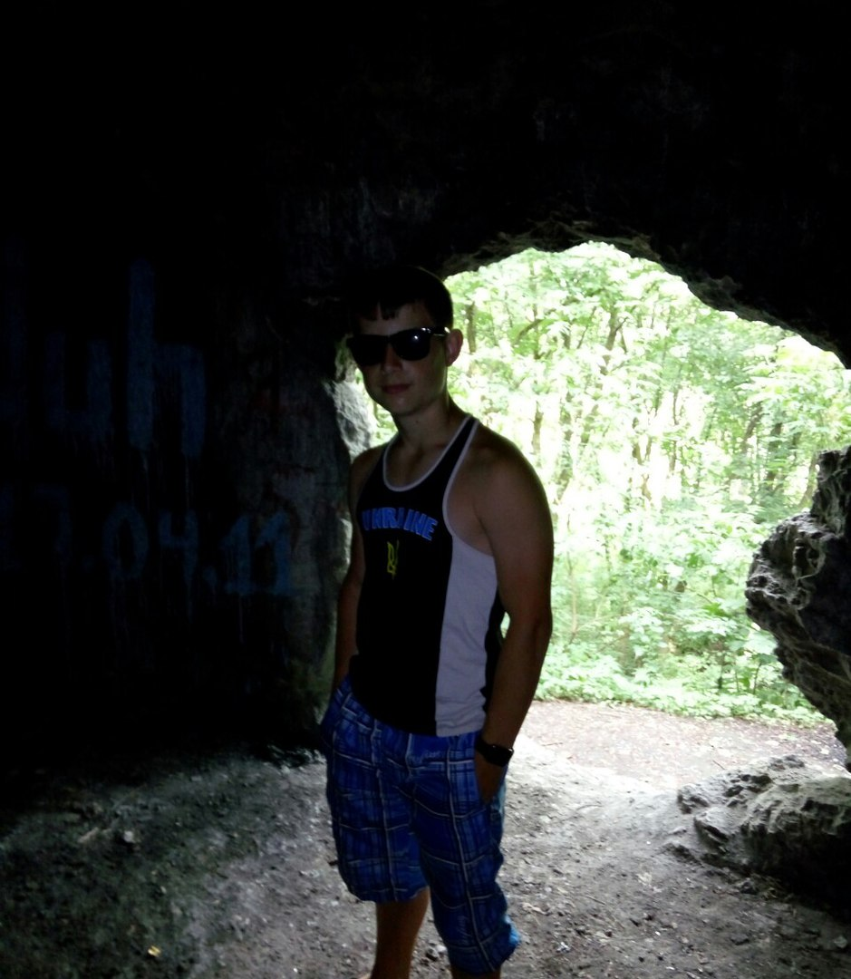
У печерному комплексі найбільшою є печера “Городище”. Старожили Кутиський Михайло Васильович (82 роки) і Равлюк Євфросинія Федорівна (80 років) переказують таке:”Один монах вирішив побудувати в скелі церкву. Камінь тут був такий м`який, що його рубали дерев`яними сокирами. Однак існувала така вимога: ходити туди жінкам було заборонено. Одного разу, переодягнувшись у чоловічий одяг, до того місця проникла жінка. Камінь одразу затверд так, що тесати його дерев`яними сокирами стало неможливо.
Будівництво припинили, але грот ще тривалий час служив печерним чи скельним храмом”.

Slide 6
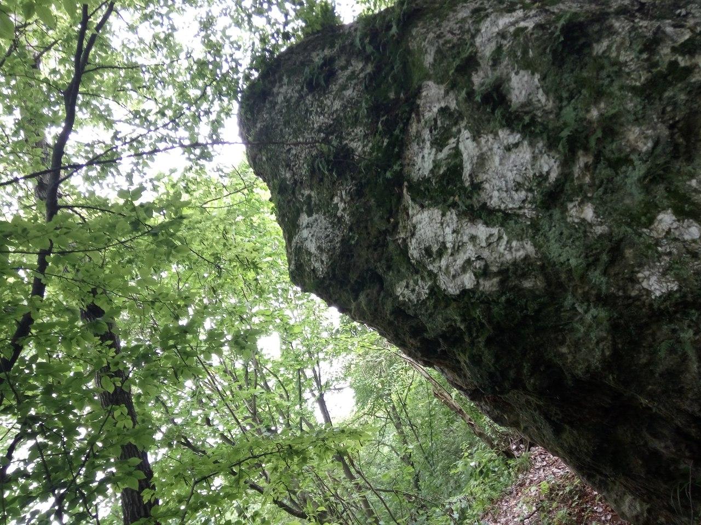
На схід від городища розміщено урочище Могила. У легенді про походження назви села Горигляди сказано,що тут є давня козацька могила . Насип зберігся до наших днів. Височить могила на стрімкій голій скелі,що має назву Голиця,над Дністром на висоті 316 м. З могили добре видно усі навколишні села. Можливо,саме тому тут була встановлена сторожова вежа,на якій палили смолу в бочках,щоб подати сигнал про наближення ворогів.

Slide 7
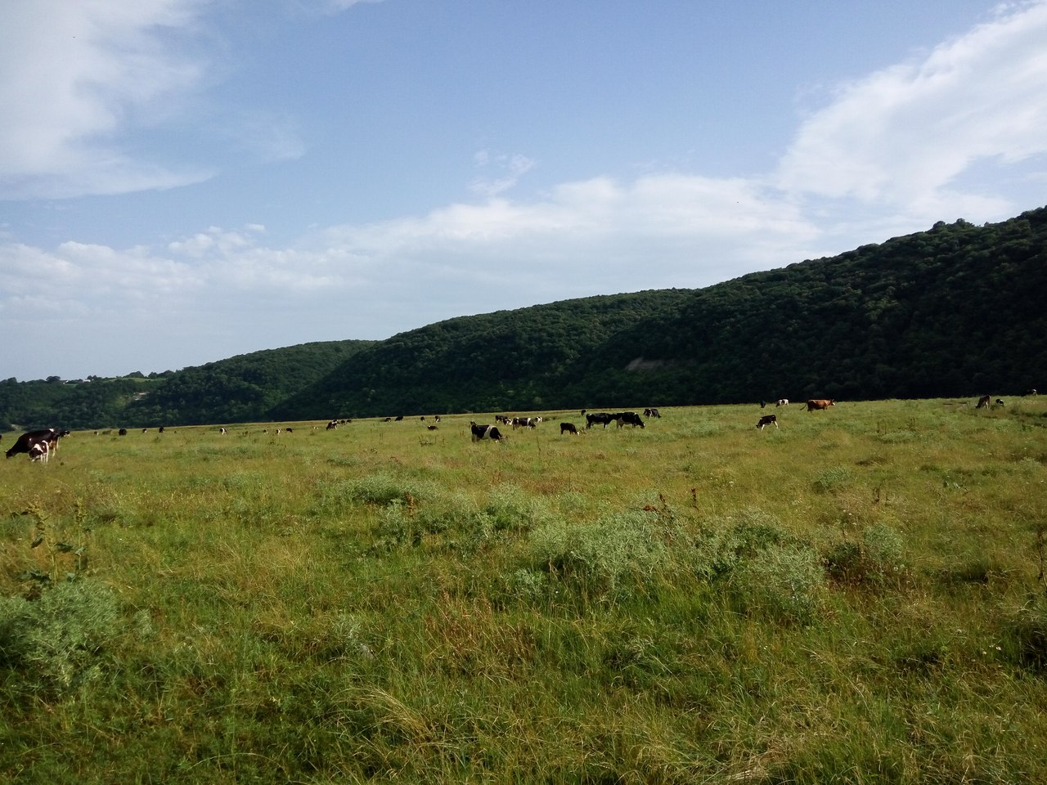
Певний інтерес із точки зору топоніміки становлять заплави на берегах Дністра біля села. Заплава на правому березі має назву оболонське. Очевидно, вона походить від слова “оболонь” - народна назва низовинних заболочених лук, де росте тільки трава. Територія оболонського завжди Належала селу. Це було громадське пасовисько. Жителі села горигляди здавна випасали тут свою худобу, переганяючи її через броди на дністрі, а пізніше – поромом, що мав назву “чайка” (зруйнований під час повені 1968 року). Поромні стовпи та линва збереглися й досі.

Slide 8
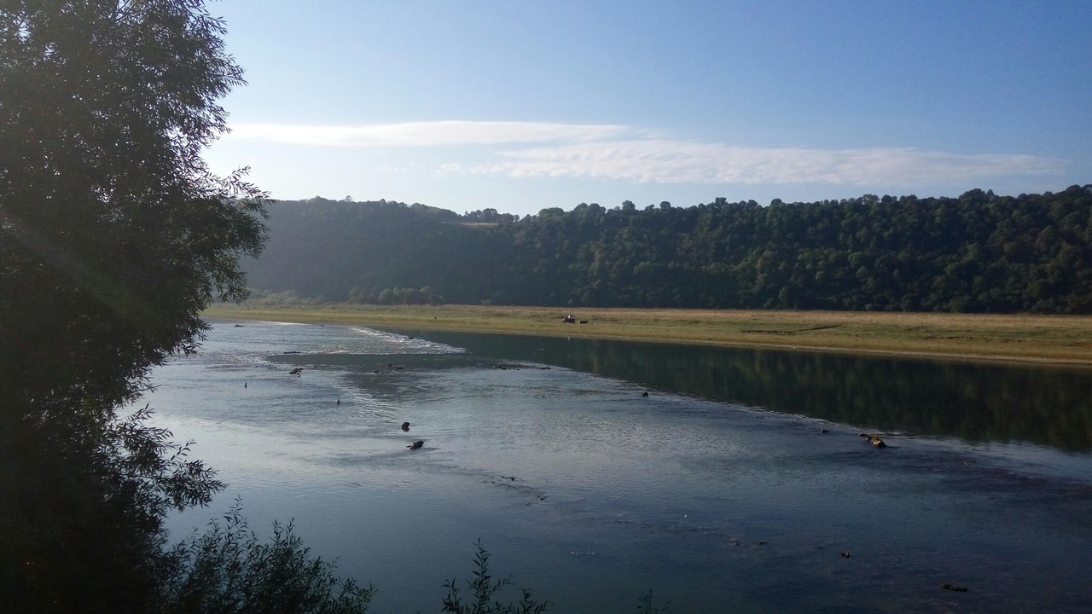
У східній частині Оболонського є струмок, мабуть, більше схожий на невеликий водоспад, що витікає із крутої скелі і несе свої води до Дністра. Там був збудований верхньобійний водяний млин, що належав жителям села. Тому струмок називається Млинівка. Хоча млина давно немає, гідронім Млинівка зберігся до наших днів. Другий млин розташований у протилежному, західному боці Оболонського. Це місце тепер має назву “Під млинком”. Про цей млин та його власникам із родини Гап`юків у селі Горигляди співалося у гаївці.

Slide 9
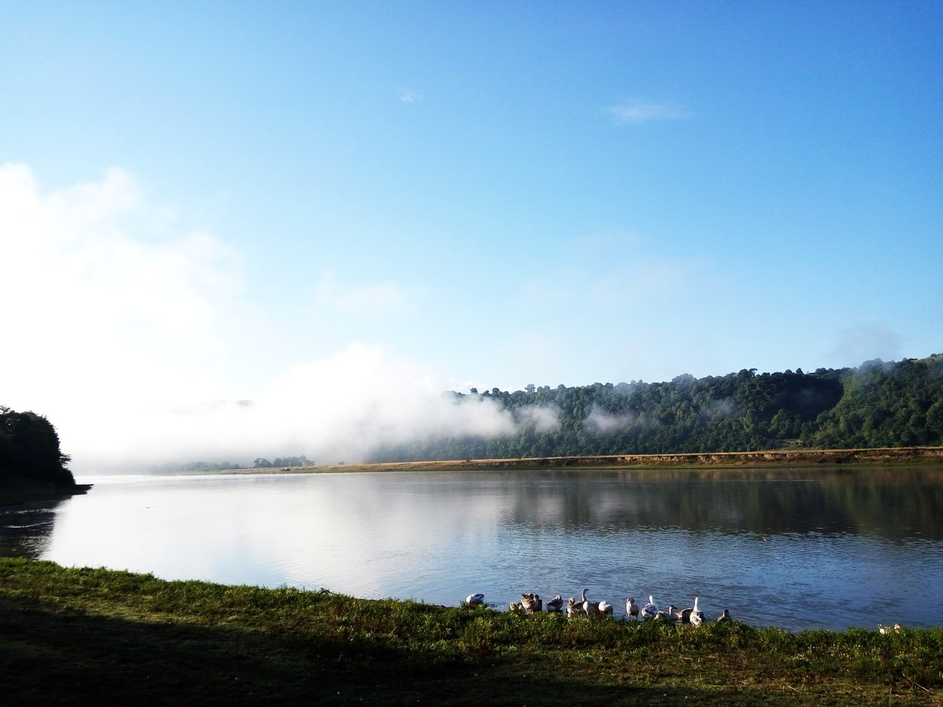
Заплава ріки на лівому березі Дністра має назву Підгір`я. Бо й справді знаходиться під горами – високим скелястим правим берегом Дністра. А, можливо, воно носить назву від прізвища одного з перших жителів села Горигляди Підгірного, який, за легендою, жив саме тут. Підгір`я дуже мальовниче. Покрите травою, опоясане правічними вербами і піщаними косами, Підгір`я служить у даний час громадським пасовиськом. У давнину на Підгір`ї білили полотно, яке ткали гориглядські умільці-ткачі. У неділю і в свята тут проходили гуляння молоді, фестини, заняття “Січей”.
Колись територія Підгір`я була значно більшою. Але зараз Дністер змінює русло, все більше наближаючись до села,і щовесни води розмивають і зносять Підгір`я.

Slide 10
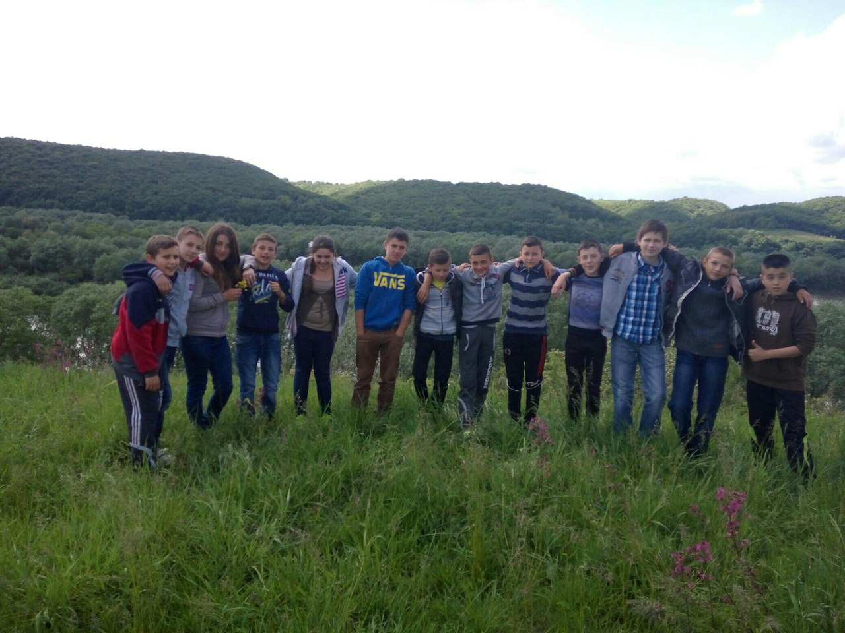
Східна частина Підгір`я має назву Крище. Походження цієї назви не цілком зрозуміле. Чи походить вона від слова «крижища», бо річка саме в цьому місці робить великий закрут і під час льодоходу тут нагромаджується чимало криги, чи, можливо, назва походить від якоїсь іншої ознаки. Точно встановити це нам не вдалося.
Уздовж берега річки на захід від Підгір`я розташовані заплави під назвами Острівець і Луг.

Slide 11
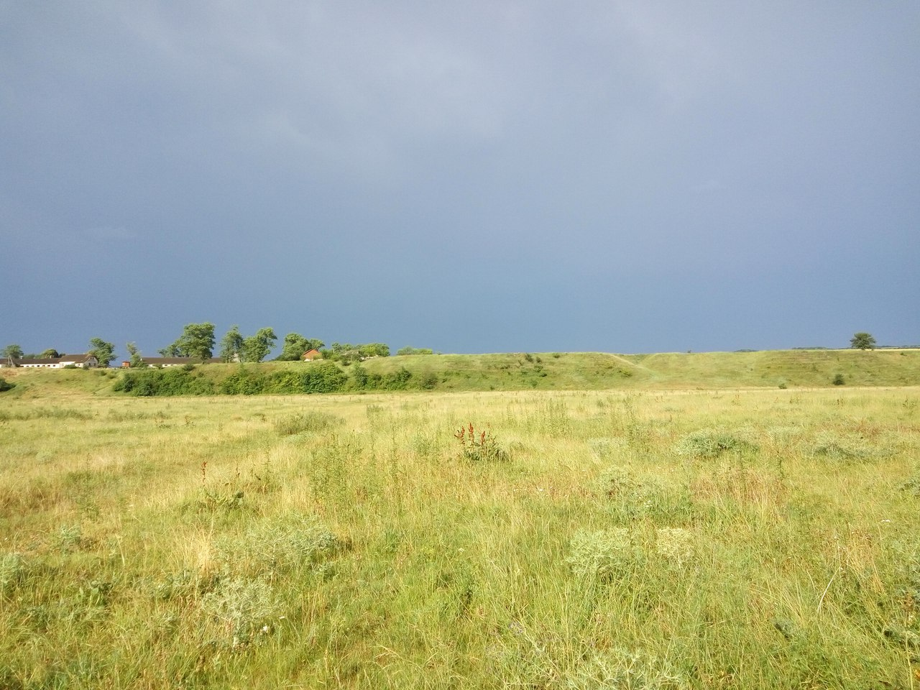
Заплава Луг – це природні луки, які завжди були власністю гориглядських панів і використовувались як панське пасовисько. Старожили села не пам`ятають іншої назви цієї території. Але на карті 1847 року територія від Берчука аж до межі території сусіднього села Вістря має назву Замчисько, а самі споруди чи залишки якогось “замчиська” були розміщені, як свідчить карта, на високій терасі (обочі) на території сучасних будівель ферм і силосної ями приватного аграрного підприємства с.Горигляди.

Slide 12
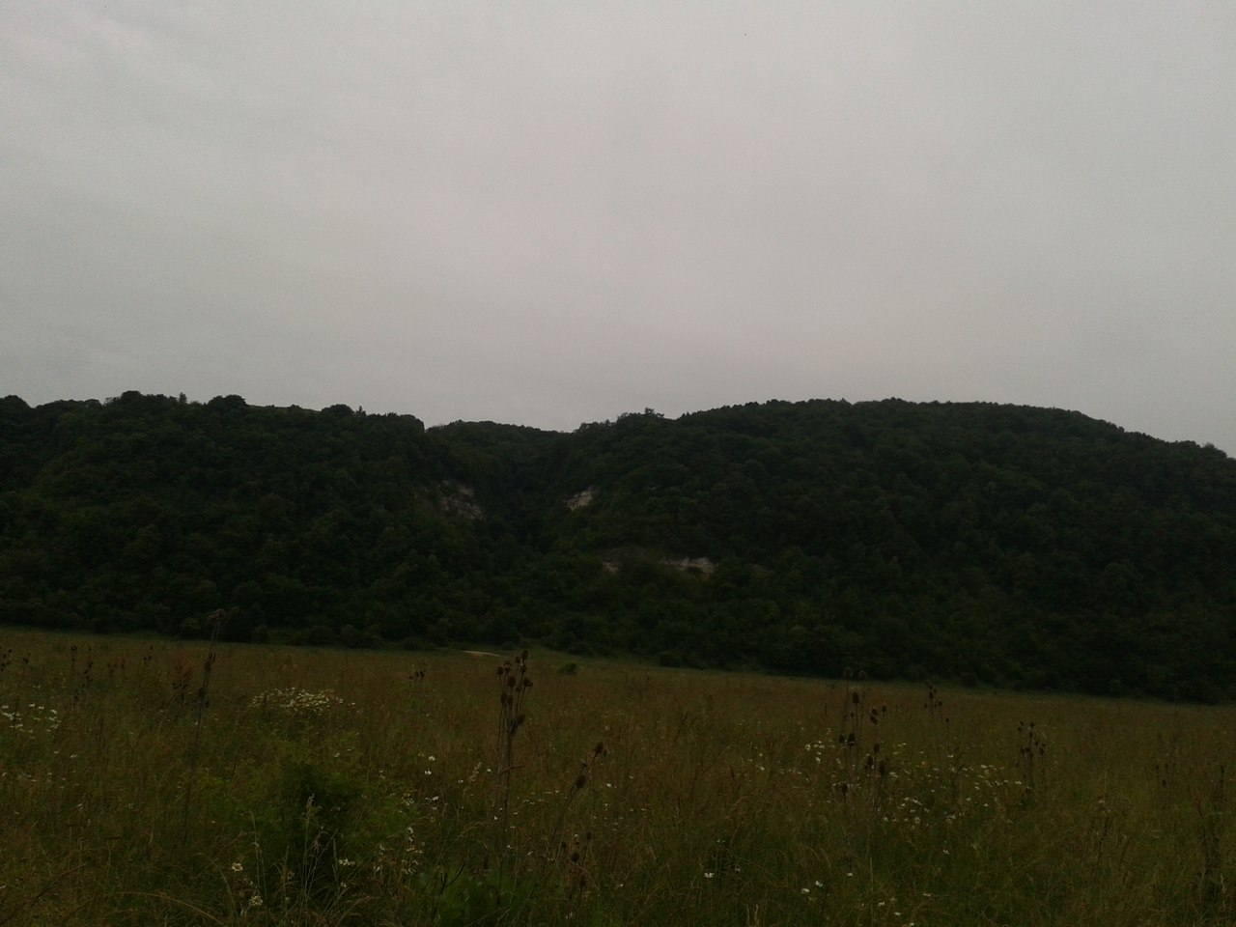
Назва Острівець очевидна. Походить вона від слова “острів”. Колись тут було два острови – Великий і Малий. Часті повені на Дністрі, зміна русла річки розмили і знесли Великий острів, залишивши Малий – Острівець. Острівець відокремлений від Луга піщаною косою,яка наповнюється водою під час повеней.

